Slide 1
第三章
算法分析

Slide 2
算法分析
算法分析的目的是要预测算法的行为，包括时间复杂性和空间复杂性，从而判断算法的优劣。

Slide 3
时间复杂性
决定程序运行时间的因素：
1) 问题规模（输入规模）
2) 代码质量
3) 计算机系统性能
4) 算法的时间复杂性

Slide 4
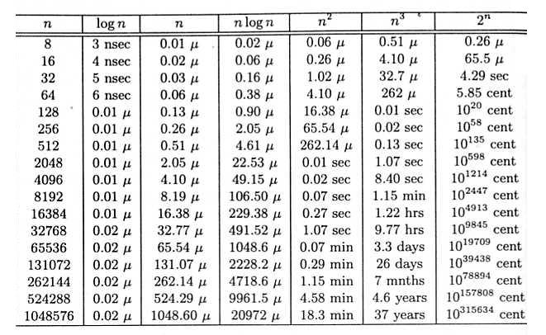
时间复杂性

Slide 5
时间复杂性
Time
complexity
function
With present
computer
With computer
100 times faster
With computer
1000 times faster
n
N₁
100N₁
1000N₁
n²
N₂
10N₂
31.6N₂
n³
N₃
4.64N₃
10N₃
n⁵
N₄
2.5N₄
3.98N₄
2^{n}
N₅
N₅ +6.64
N₅ +9.97
3^{n}
N₆
N₆ +4.19
N₆ +6.29

Slide 6
渐近时间复杂性
评估算法性能并不需要对其执行时间作出准确统计，关心相对性能
在问题规模较小的情况下，不同算法求解同一问题的时间虽然会有差异，但可以忽略不计
我们最关心的是大规模问题的性能
我们更为关心的是在大规模的输入下时间复杂性增长趋势的差异，因此在比较两个算法时间复杂性时，通常是在输入规模n趋向无穷大的情形下进行讨论的，即进行渐近分析。

Slide 7
符号O
如果存在常数c和N，使得对于所有的n≥N，有g(n)≤cf(n)，则称函数g(n)相对于另一函数f(n)是O(f(n))的(读作“O”或者“大O”)。对于足够大的n，函数g(n)不超过函数f(n)的一个固定倍数。函数g(n)可能比cf(n)小，甚至是非常小；符号O仅仅是从上限来约束它。

Slide 8
符号O
定理3.1：对于所有的常数c>0和a>1，以及所有的单调递增函数f(n)，有(f(n))^{c}=O(a^{f(n)})。换句话说，一个指数函数要比一个多项式函数增长得快。
引理3.2：1）如果f(n)=O(s(n))并且g(n)=O(r(n))，则f(n)+g(n) = O(s(n)+r(n))。2）如果f(n)=O(s(n))并且g(n)=O(r(n))，则f(n)g(n) = O(s(n)g(n))。
由于符号O对应于关系“≤”，不能对其定义减法和除法运算。也就是说，通常f(n)=O(s(n))和g(n)=O(r(n))并不意味f(n)-g(n)=O(s(n)-r(n))，或者f(n)/g(n)=O(s(n)/r(n))

Slide 9
符号Ω
如果存在常数c和N，使得对于所有的n≥N，有g(n) ≥ cf(n)，则称函数g(n)相对于另一函数f(n)是Ω(f(n))的。
f(n)=Ω(g(n))当且仅当g(n)=O(f(n))

Slide 10
符号Θ
如果存在常数c₁，c₂和N，使得对于所有的n≥N，有c₁f(n)≤g(n)≤c₂f(n)，则称函数g(n)相对于另一函数f(n)是Θ(f(n))的。
f(n)=Θ(g(n))当且仅当f(n)=Ω(g(n))，f(n)=O(g(n))

Slide 11
符号o
如果存在常数c和N，使得对于所有的n≥N，有g(n)<cf(n)，则称函数g(n)相对于另一函数f(n)是o(f(n))
如果lim_{n→∞}f(n)/g(n)=0，则f(n)=o(g(n))
f(n)=o(g(n))当且仅当f(n)=O(g(n))但g(n)≠O(f(n))
定理3.3：对于所有的常数c>0和a>1，以及所有的单调递增函数f(n)，有(f(n))^{c}=o(a^{f(n)})。换句话说，一个指数式函数要比一个多项式函数增长得快。

Slide 12
空间复杂性
空间复杂度表明的是运行一个算法所需要的临时存储空间。
不把输入和输出需要的空间作为空间复杂度的一部分，也不对程序自身占用的空间计数
S(n)=O(T(n))
时间与空间的平衡

Slide 13
最优算法
通常如果我们能够证明某一问题的时间复杂性为Ω(f(n))， 那么任一能够在O(f(n))时间内求解该问题的算法即为最优算法

Slide 14
如何估计算法运行时间
1. 计算迭代次数
2. 计算基本运算的频度
3. 使用递推关系

Slide 15
基本运算
所谓基本运算是指具有最高频度的运算，其它运算的频度最多为基本运算频度的常数倍
Algorithm 1 INSERTIONSORT
Input: An array A[1..n] of n elements
Output: A[1..n] sorted in nondecreasing order
1. for i←2 to n
2. x←A[i]
3. j←i-1
4. while (j>0) and (A[j]>x)
5. A[j+1]←A[j]
6. j←j-1
7. end while
8. A[j+1]←x
9. endfor
Algorithm 2 MODINSERTIONSORT
Input: An array A[1..n] of n elements
Output: A[1..n] sorted in nondecreasing order
1. for i←2 to n
2. x←A[i]
3. k←MODBINARYSEARCH(A[1..i-1],x)
4. for j ← i-1 downto k
5. A[j+1]←A[j]
6. endfor
7. A[k]←x
8. endfor

Slide 16
最坏情况和平均情况分析
对很多问题，算法性能不仅取决于输入的规模，也取决于输入的形式
最坏情况，平均情况，最优情况

Slide 17
输入规模
排序和搜索：数组或表中的元素的个数
图：图中的顶点数及边数
计算几何：点数，边数，线段数，多边形的数目等
矩阵运算：矩阵的维数
数论和密码学：比特数

Slide 18
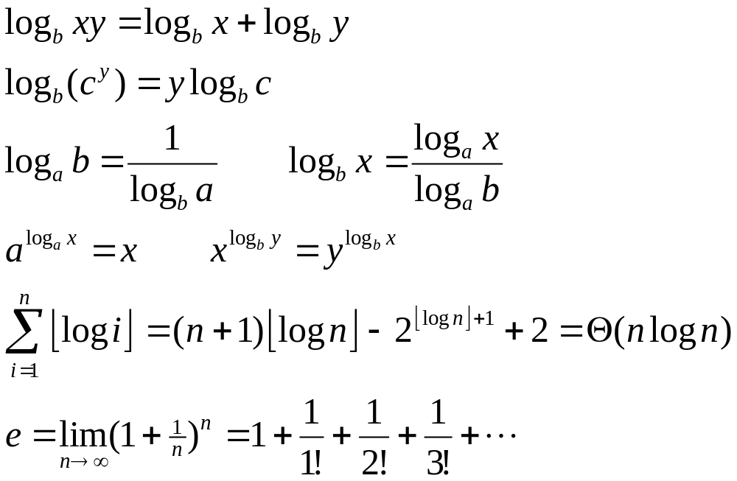
对数

Slide 19
顶函数和底函数
若x为实数，则x的底函数⎣x⎦ 为不大于x的最大整数，x的顶函数⎡x⎤ 为不小于x的最小整数
⎡x/2⎤+⎣x/2⎦=x
⎣-x⎦=-⎡x⎤, ⎡-x⎤=-⎣x⎦
定理：f(x)为单调递增函数，若f(x)是整数时x必为整数，则⎣f(⎣x⎦)⎦=⎣f(x)⎦ and ⎡f(⎡x⎤)⎤=⎡f(x)⎤

Slide 20
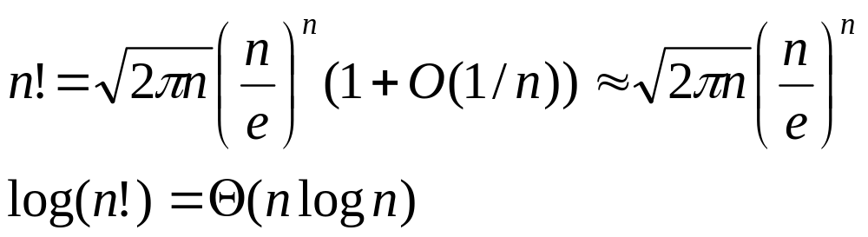
阶乘
0!=1
n!=n(n-1)! n≥1
Stirling公式

Slide 21
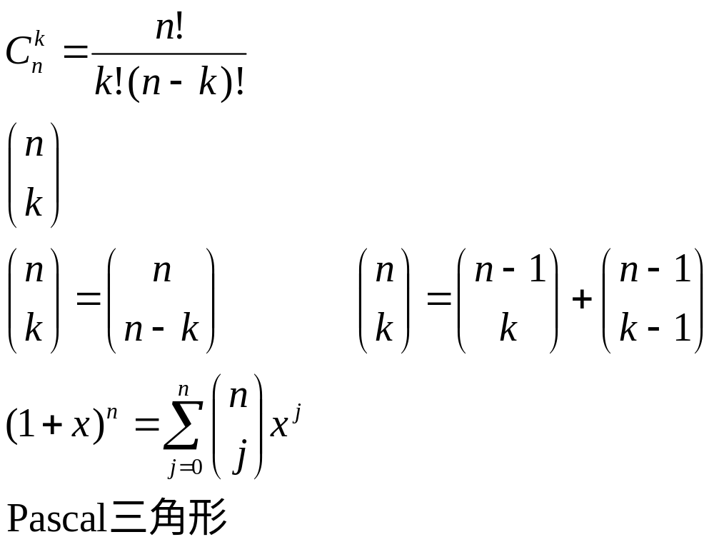
二项式系数

Slide 22
鸽巢原理
定理：如果要把n个球放入m个盒子中，则
1) 存在一个盒子，至少装了⎡n/m⎤个球
2) 存在一个盒子，至多装了⎣n/m⎦个球

Slide 23
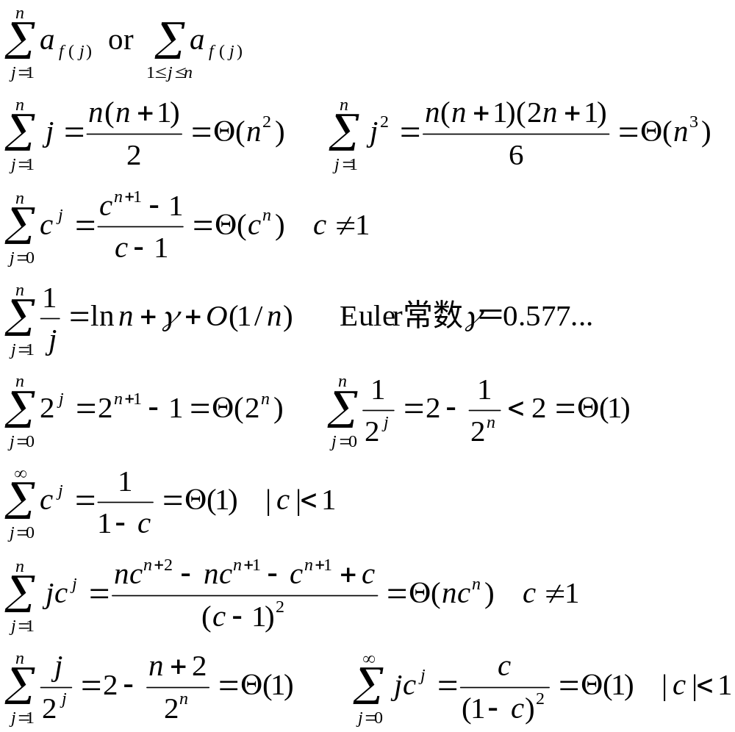
和式

Slide 24
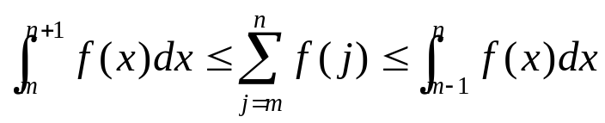
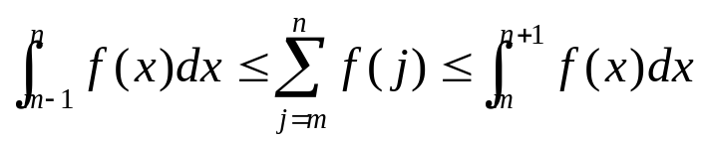
求和的积分近似
f(x)是单调递减的连续函数，则
f(x)是单调递增的连续函数，则

Slide 25
递推关系
递推关系（Recurrence relation，也称递归关系）是一种函数定义方式，其在函数的定义体中包含了函数本身。最著名的递推关系可能是Fibonacci数的定义
F(n)=F(n-1)+F(n-2)，F(1)=1，F(2)=1
如果有一个F(n)的显式(或称闭形式的)表达式，就方便得多了。我们可以快速计算出F(n)并与其他函数相比较。这个过程称之为求解递推关系。

Slide 26
巧妙地猜测
猜测一个问题的解是一个科学的方法吗？
T(2n)≤2T(n)+2n-1, T(2)=1
T(n)=O(nlogn)
一个常见的错误是试图证明相反的一面
另一个错误是当进行猜测时使用符号O

Slide 27
线性齐次递推式
线性齐次递推式：f(n)=a₁f(n-1)+a₂f(n-2)+...+a_{k}f(n-k)
此时，f(n)被称为是k阶的
求解方法：特征方程

Slide 28
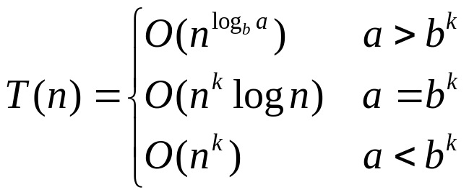
分治关系
在分治法中，问题通常被分割成几个子问题，其中每一个子问题也将被递归求解，得到结果后，再使用一个操作来组合子问题的解以得到原始问题的解。假设有a个子问题，每个问题的规模是原始问题的1/b，并且用于组合各子问题解的算法运行时间是cn^{k}，其中a，b，c和k是常数，即
T(n)=aT(n/b)+cn^{k}
定理3.4：常数a和b为整数，a≥1，b≥2，且c和k是正常数，则递推关系T(n)=aT(n/b)+cn^{k}的解是

Slide 29
涉及全部历史的递推关系
一个涉及全部历史的递推关系，是依赖于先前所有函数值的函数，而并非仅与一个或者几个有关。
历史消除法

